Slide 1
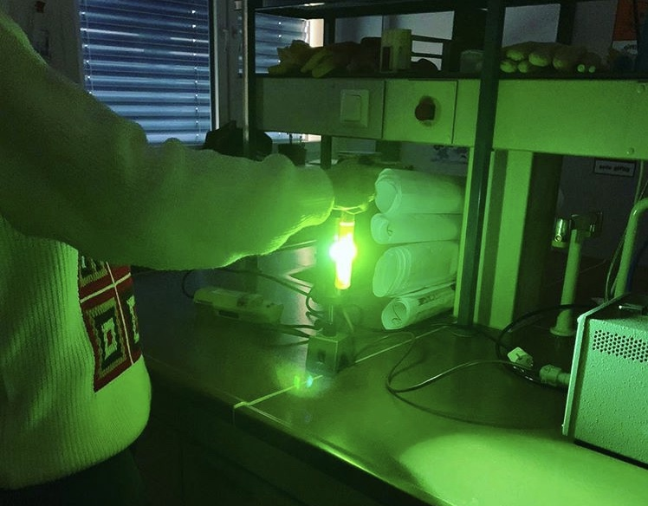
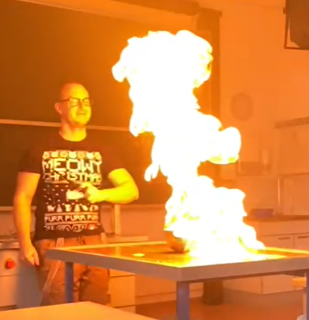
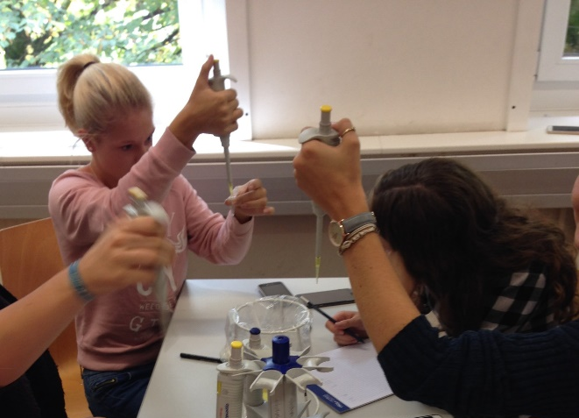
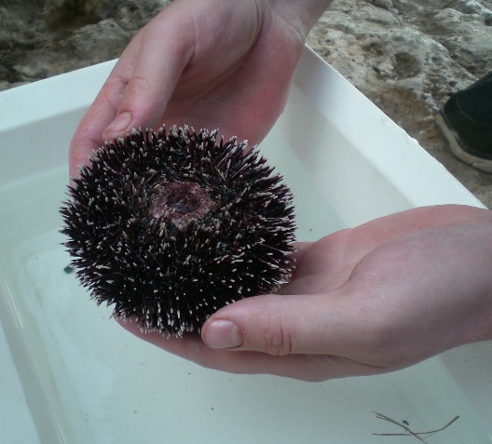
NATURWISSENSCHAFTEN

Slide 2
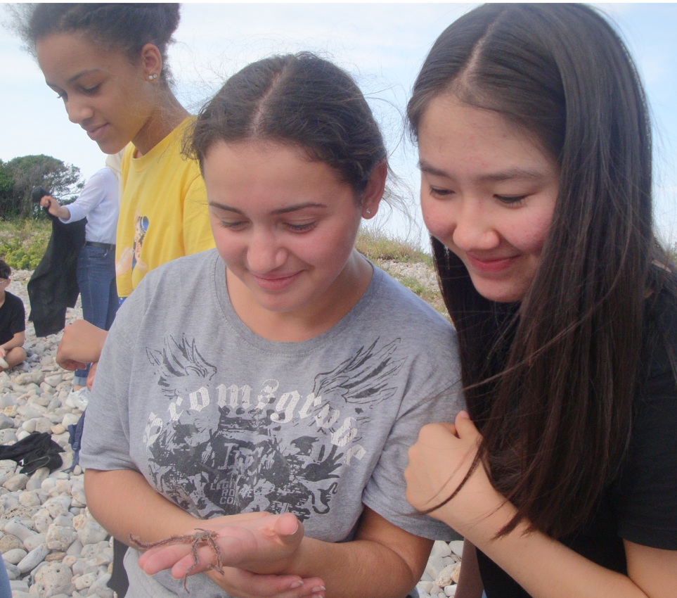
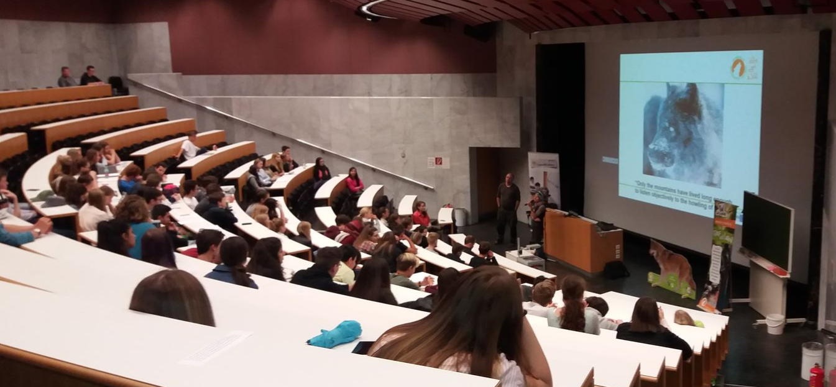
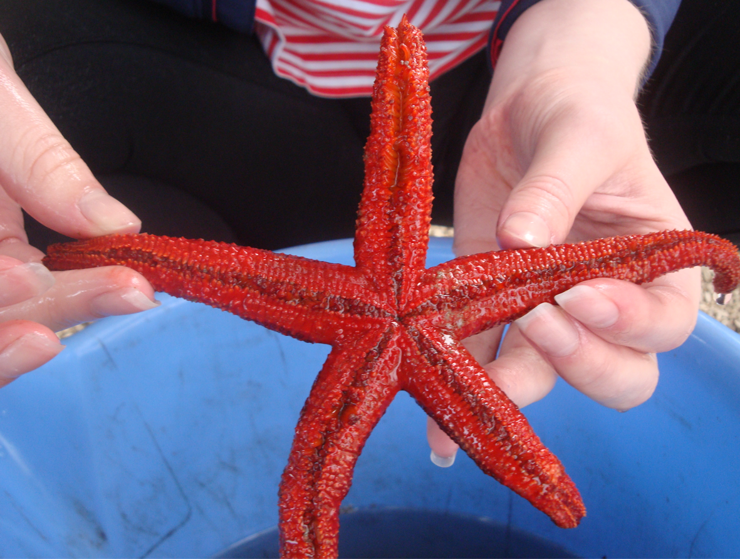
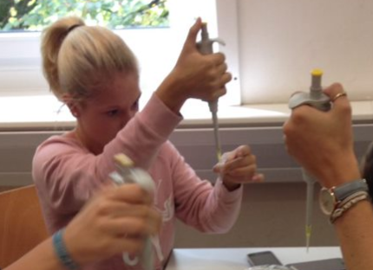
NATURWISSENSCHAFTEN
Begeisterung wecken
Die Welt begreifen
Bedeutung der Naturwissenschaften erkennen

Slide 3
NATURWISSENSCHAFTEN
Grundlagen für naturwissenschaftliche und medizinische Studien
Umwelt- und Ernährungsbewusstsein
Naturwissenschaftliche Fächer: Vertiefung in einzelnen Themengebieten, aktuelle Forschung, …
Naturwissenschaftlicher Laborunterricht und Schülerexperimente in Biologie, Chemie und Physik
Notes:
Naturwissenschaftlicher Zweig mit Schularbeiten in Biologie, Chemie-Unterricht von der 6. bis zur 8. Klasse und Laborunterricht in der 5. und 6. Klasse in den Fächern Biologie, Physik und Chemie.
Durch verschiedene Projektwochen (Meeresbiologische Woche, …), Workshops (z.B. Genlabor), Gastvortragende (z.B. zur Landwirtschaft in Österreich oder zu aktuellen Themen wie alternative Energieformen), Lehrausgänge (z.B. zu den Körperwelten) und in Zusammenarbeit mit der Universität (z.B. Schüleruni, Projekte wie Math2School und Sparkling Science) werden die Nawi-Inhalte für die Schüler/innen erfahrbar gemacht, vertieft und von verschiedenen Seiten beleuchtet.
Für alle Schüler/innen der vier Zweige gibt es ein umfassendes Angebot an naturwissenschaftlichen Wahlpflichtfächern: Neben den MINT-Hauptfächern werden auch Wahlpflichtfächer wie Ernährungslehre, mathematisches Arbeiten, Sportbiologie und Science (fächerübergreifendes Wahlpflichtfach aus Biologie, Physik, Chemie) angeboten.
Eine weitere Vertiefung im naturwissenschaftlichen Bereich kann durch den Besuch der Physik-, Chemie- oder Biologie-Olympiade erreicht werden. Dafür besteht eine Kooperation mit Nachbarschulen (Physik und Chemie), bzw. mit einer anderen Salzburger Schule (Biologie-Challenge; Akademisches Gymnasium Salzburg).
Viele VWAs im Nawi-Bereich

Slide 4
PROJEKTE
Meeresbiologische Woche (6. Klasse)
Green-Days
DNA-Workshop (8. Klasse)
Teilnahme an der Schüleruni
Sparkling Science-Projekte
Vorträge zu aktuellen Themen
…

Slide 5
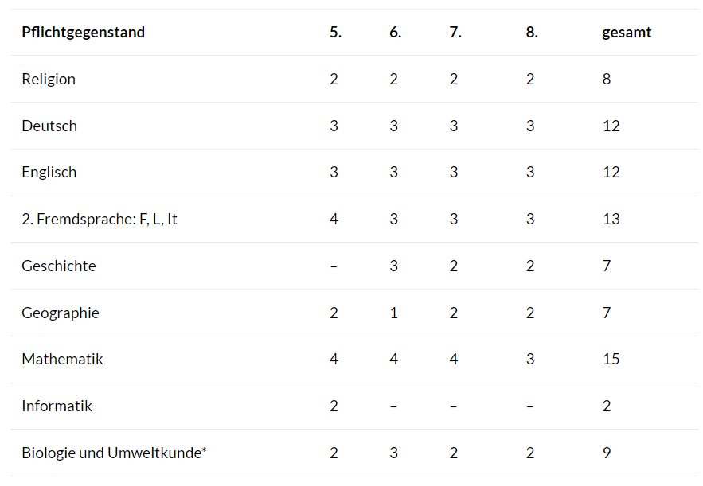
STUNDENTAFEL

Slide 6
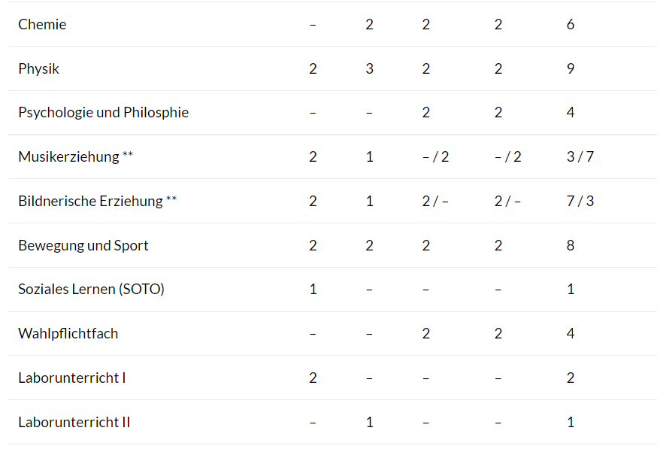
STUNDENTAFEL

Slide 7
MOTIVATIONSSCHREIBEN
Stelle dich kurz vor und schreibe, warum du dich für den NAWI-Zweig am BORG Nonntal interessierst!
Länge: max. eine A4-Seite
Abgabe: im Sekretariat (mit deinem Zeugnis)
Wir freuen uns darauf, dich kennenzulernen!

Slide 8
Vielen Dank für Ihre Aufmerksamkeit!

